Slide 1

Урок 6 на
8 августа 2026 года
ДУХОВНЫЕ ДАРЫ

Slide 2

«Стремитесь к любви и усердно стремитесь к духовным дарам, особенно к дару пророчества»
(1 Коринфянам 14:1)

Slide 3






Очевидно, что церковь в Коринфе была разделена по различным вопросам. Они расходились во мнениях о проповедниках; о том, как питаться; о том, вступать ли в брак или оставаться холостыми; и о том, какой из духовных даров следует почитать больше всего.
Решив первоначальные проблемы, Павел показывает, как духовные дары превращаются из источника проблем в средство единства (1 Кор. 12–14).
Какой дар лучший? Ни один! Почему?
Духовные дары:
  Множество даров, один Даритель.
  Множество членов, одно тело.
Объединяющий элемент:
  Превосходство любви.
Особые дары:
  Дар языков.
  Дар пророчества.

Slide 4


ДУХОВНЫЕ ДАРЫ

Slide 5


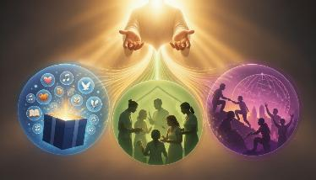


МНОЖЕСТВО ДАРОВ, ОДИН ДАРИТЕЛЬ
«Различны дары, но один и тот же Дух» (1 Коринфянам 12:4)
Кто дарует духовные дары? (1 Кор. 12:4-6)
1 Кор. 12:4 | разнообразие | даров | Но один и тот же | Дух
1 Кор. 12:5 |  | служения |  | Господь
1 Кор. 12:6 |  | действия |  | Бог
Духовные дары
Даритель
Чтобы помочь нам понять взаимосвязь между духовными дарами и их Дарителем, Павел использует три термина для их обозначения, подчеркивая их разнообразие: дары; служения; и проявления.
Однако Даритель един: [Святой] Дух; Господь [Иисус]; и Бог [Отец]. То есть: Божество, действующее в единстве (Ин. 14:16).
Но Бог не дарует дары так, как это делали греко-римские «боги» (1 Кор. 12:2). Здесь нет экстаза, нет и иерархического отбора получателей даров (таких, как, например, жрицы).

Slide 6


МНОЖЕСТВО ДАРОВ, ОДИН ДАРИТЕЛЬ
«Но дары разные, а Дух один» (1 Кор. 12:4)
Почему Бог дарует разные дары разным людям? (1 Кор. 12:7)
Какие дары Павел приводит в качестве примеров среди множества других существующих даров? (1 Кор. 12:8–10; Рим. 12:6–8; Еф. 4:11–12)
Слово мудрости
Слово знания
Вера
Здоровье
Совершение чудес
Пророчество
Распознавание духов
Говорение на языках
Толкование языков
Римлянам 12:6-8
Служение
Преподавание
Наставление
Щедрость
Лидерство
Милосердие
Ефесянам 4:11-12
Апостольство
Евангелизация
Пасторское служение
1 Коринфянам 12:8-10
Духовные дары используются «на благо» Церкви. Только Бог знает, какие люди могут использовать тот или иной дар для достижения этой цели.

Slide 7





МНОЖЕСТВО ЧЛЕНОВ, ОДНО ТЕЛО
«Как тело, будучи единым, имеет много членов, но все его многочисленные члены составляют одно тело, так и со Христом» (1 Коринфянам 12:12)
Бог един, но каждая Личность Божества имеет свою функцию. Точно так же и Церковь едина, но каждая её составляющая имеет свою функцию как часть Тела Христова на Земле (1 Кор. 12:12–13).
Павел использует аналогию человеческого тела с Церковью, чтобы подчеркнуть единство в разнообразии. Глаз обладает «даром» зрения, а ухо — нет. Однако они дополняют друг друга, работая вместе. Точно так же в Церкви каждый человек выполняет свою работу в соответствии с полученными дарами (1 Коринфянам 12:28–30).
Это означает, что каждый нужен; что никто не выше другого; что каждый должен заботиться о благополучии других; и что каждый должен трудиться ради единства Церкви (1 Кор. 12:15-27).

Slide 8

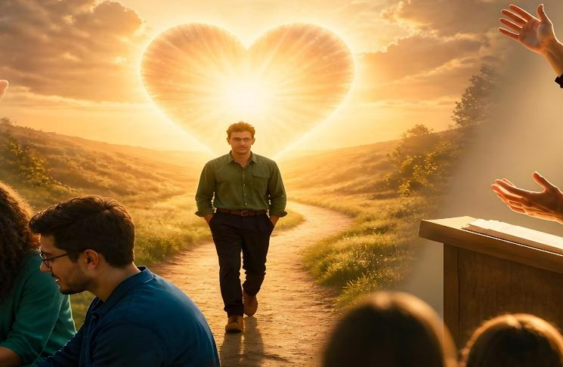
ОБЪЕДИНЯЮЩИЙ ЭЛЕМЕНТ

Slide 9


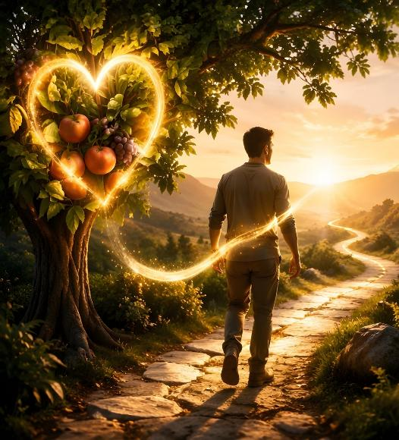
ПРЕВОСХОДСТВО ЛЮБВИ
«Стремитесь же к лучшим дарам. А я покажу вам путь еще более совершенный» (1 Кор. 12:31).
Что делает любовь
терпелива
добра
Чего любовь НЕ делает
не завидует
не хвастлива
не гордится
не грубит
не эгоистична
не вспыльчива
не держит зла
не радуется злу
радуется истине
всё прощает
верит во всё
Все ждет
всё переносит
Любовь — это не дар, а «путь, превосходящий все» (1 Коринфянам 12:31). Это плод Святого Духа в жизни верующего (Галатам 5:22). Духовные дары можно правильно использовать только через любовь.
Дар языков без любви — это «звучащий гонг или звенящий цимбал». Дар пророчества, дар знания и дар веры без любви — ничто. Дар щедрости и дар мученичества без любви — бесполезны
(1 Кор. 13:1-3).
1 Коринфянам 13:4–7 даёт надёжное руководство по правильному поведению при использовании духовных даров:

Slide 10


ОСОБЫЕ ДАРЫ

Slide 11



ДАР ЯЗЫКОВ
«Поэтому говорящий на языках должен молиться о том, чтобы он мог истолковать то, что говорит» (1 Кор. 14:13).
То, что Павел уделяет особое внимание дару языков и его правильному использованию, подразумевает, что члены коринфской церкви злоупотребляли этим даром, вызывая беспорядок и смятение во время общественного богослужения (1 Кор. 14:23).
Когда этот язык неизвестен слушателю, он нуждается в толковании (Деян. 2:8; 1 Кор. 14:2, 13–14, 27–28).
Желание Павла, чтобы все говорили на языках, было неверно истолковано теми, кто считает, что мы все должны обладать этим даром (1 Кор. 14:5).
На самом деле это стремление касается всех даров (1 Кор. 14:1). Павел уже ясно указал: «Каждому же дается проявление Духа на общее благо» (1 Кор. 12:7). Поэтому не все получают одинаковые дары.

Slide 12




ДАР ПРОРОЧЕСТВА
«А пророчествующий говорит людям для их укрепления, ободрения и утешения» (1 Коринфянам 14:3)
Мы не должны сводить дар пророчества только к предсказанию будущих событий. Главное назначение дара пророчества — назидание, увещевание и утешение (1 Кор. 14:3).
Предсказанные будущие события — если они не носят условный характер — обязательно должны свершиться (Втор. 18:22;
Иер 28:8-9; Иона 4:2)
Его пророчество должно соответствовать пророчествам прежних пророков
(Втор. 13:1-3; Ис. 8:20)
Он должен свидетельствовать о воплощении Иисуса
(1 Иоанна 4:1-3)
Его жизнь должна соответствовать проповедуемому им библейскому посланию
(Мф. 7:15-20)
Павел выделяет этот дар среди прочих (1 Кор. 14:1, 4, 22–25). Но он также призывает использовать его правильно, чтобы не сеять смятения: «но пусть всё совершается прилично и с порядком» (1 Кор. 14:40; см. 1 Кор. 14:29–33).
Будучи характерным даром церкви остатка, он нашел своё особое проявление в жизни и труде Эллен Г. Уайт (Откр. 12:17; 19:10). Но как мы можем распознать истинного пророка?

Slide 13

«Во всех замыслах Господа нет ничего прекраснее, чем Его план даровать мужчинам и женщинам разнообразные дары. Церковь — это Его сад, украшенный множеством деревьев, растений и цветов. Он не ожидает, что иссоп достигнет размеров кедра, а олива — высоты величественной пальмы. Многие получили лишь ограниченное религиозное и интеллектуальное образование, но у Бога есть дело для этой категории людей, если они будут трудиться со смирением, уповая на Него…»
Разным людям даруются разные дары, чтобы труженики ощущали свою взаимную необходимость. Бог дарует эти дары, и они используются на Его служении не для того, чтобы прославлять обладателя, не для того, чтобы возвышать человека, а для того, чтобы возвышать Искупителя мира. Они должны использоваться на благо всего человечества, представляя истину, а не свидетельствуя о лжи.
Э. Г. Уайт («Вы получите силу», 1 июля)

